Slide 1


Azure
Group 1
Notes:
Azure:專題
報告時間20-30分鐘 ppt
4/27早上的課發表
1. 問題描述(解決問題)
2. 技術架構(使用什麼Azure服務or API)
3. Demo
4. 成員分工

Slide 2
目 錄
CONTENTS
01
問題發想
技術架構
02
03
DEMO
成員分工
04

Slide 3
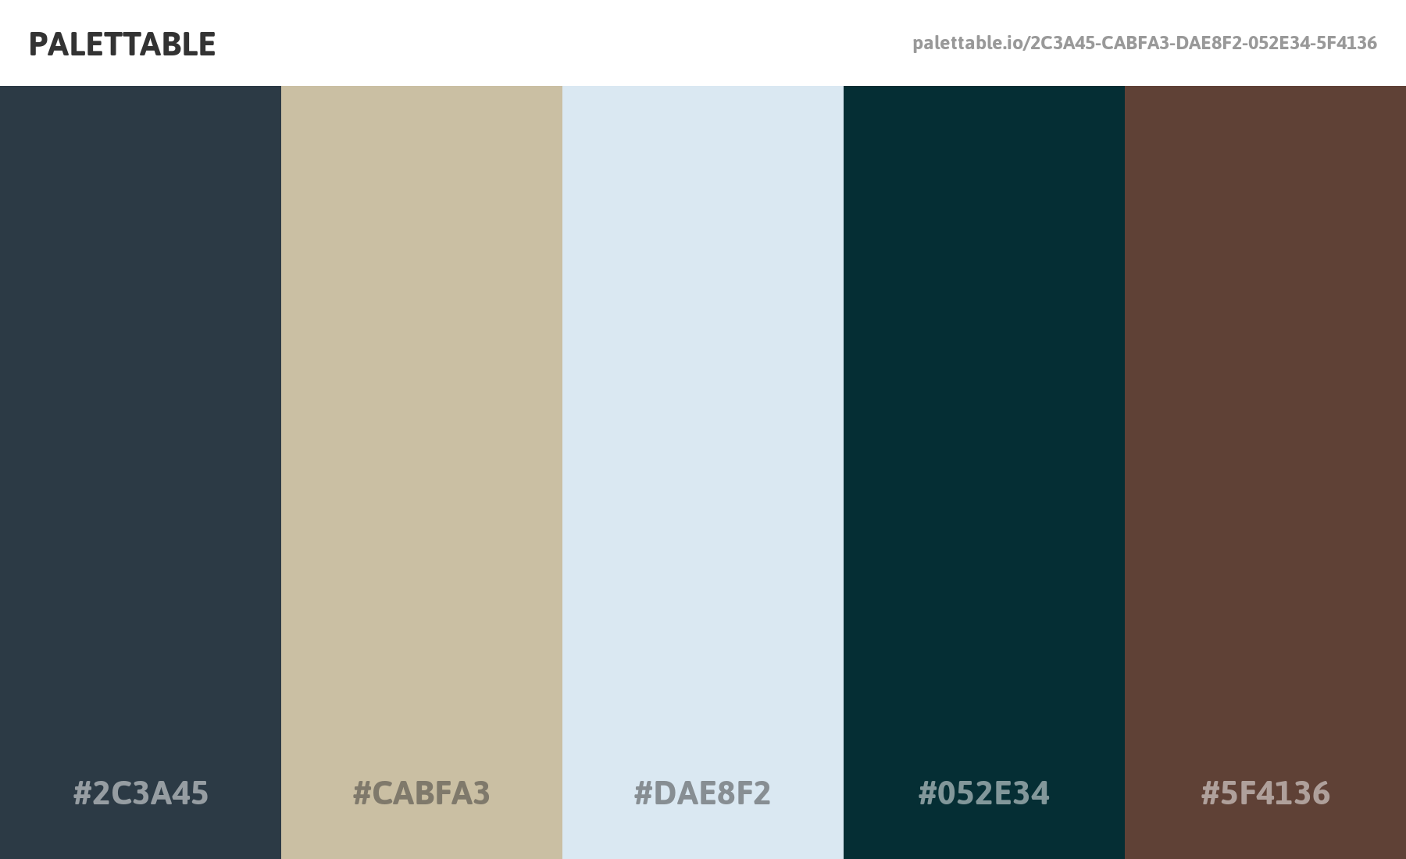



台南
景點
餐廳
飯店

Slide 4


嘉義 雞肉飯
花蓮 公正包子

Slide 5

台南 牛肉湯

Slide 6
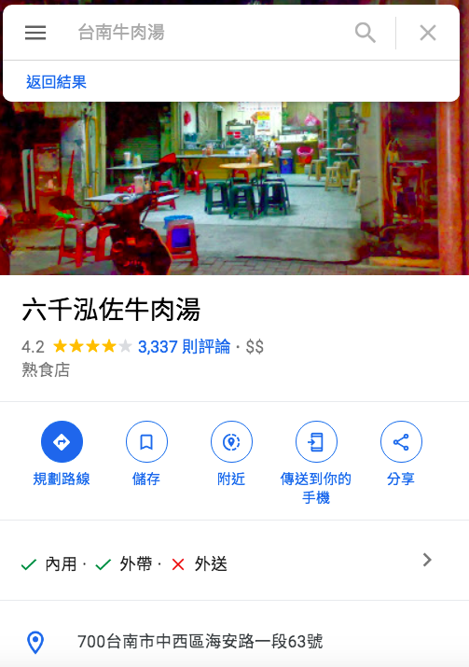
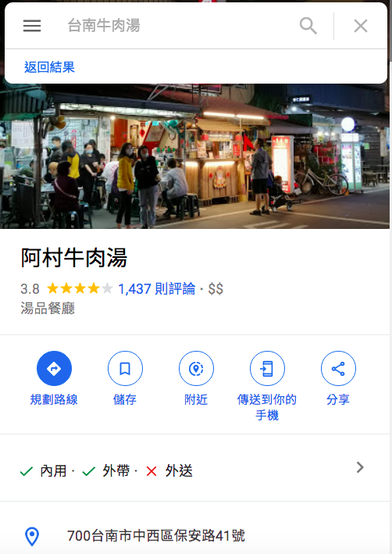
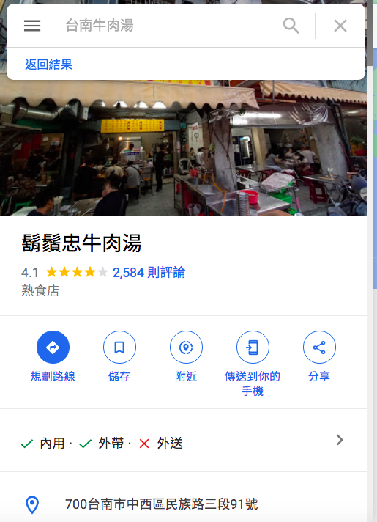
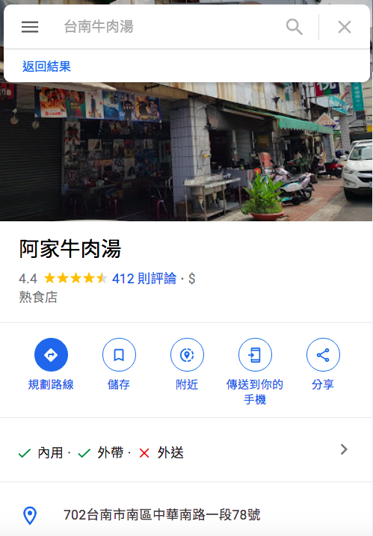
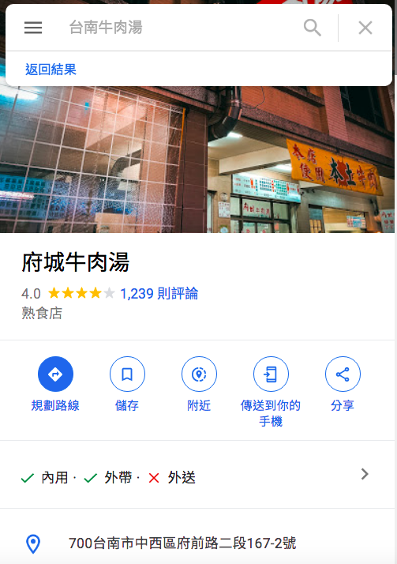
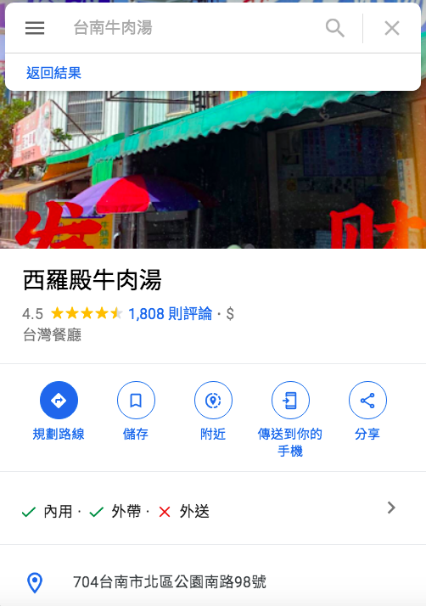
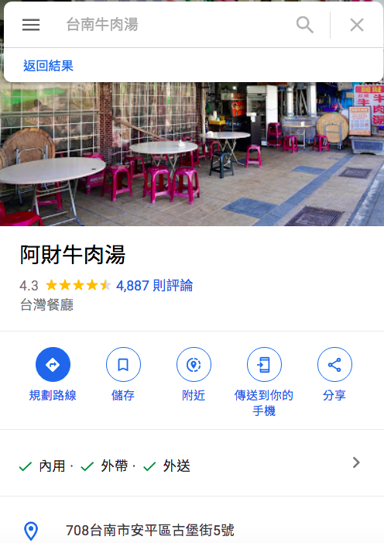
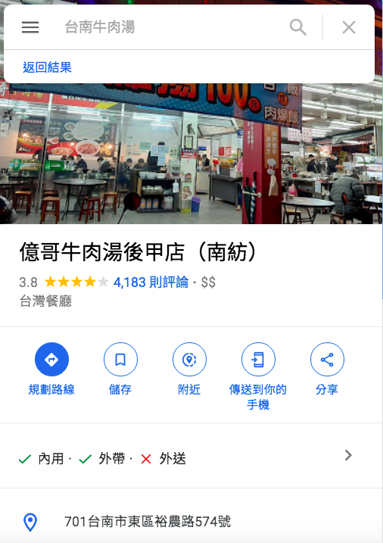
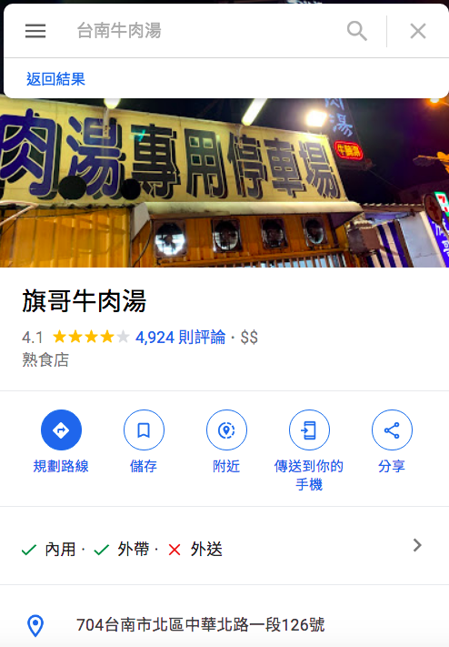
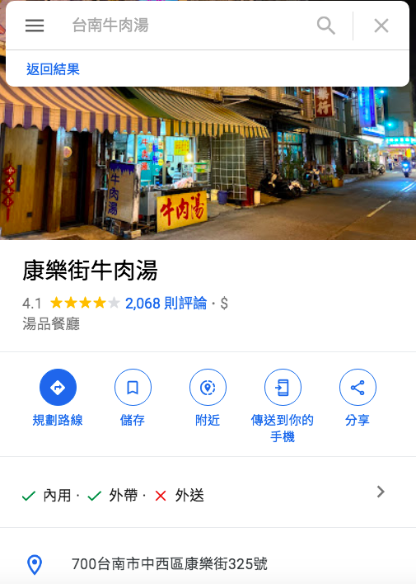

Slide 7
台南光有賣牛肉湯的店家就高達 202 家！！

Slide 8

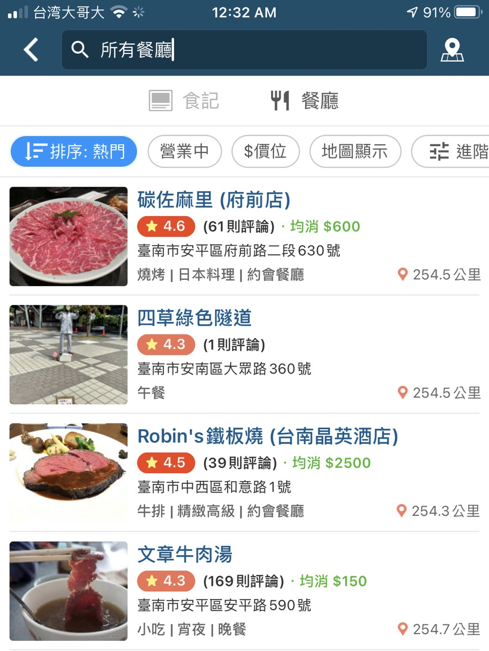
愛食記
愛食記網站中有許多餐廳相關訊息

Slide 9
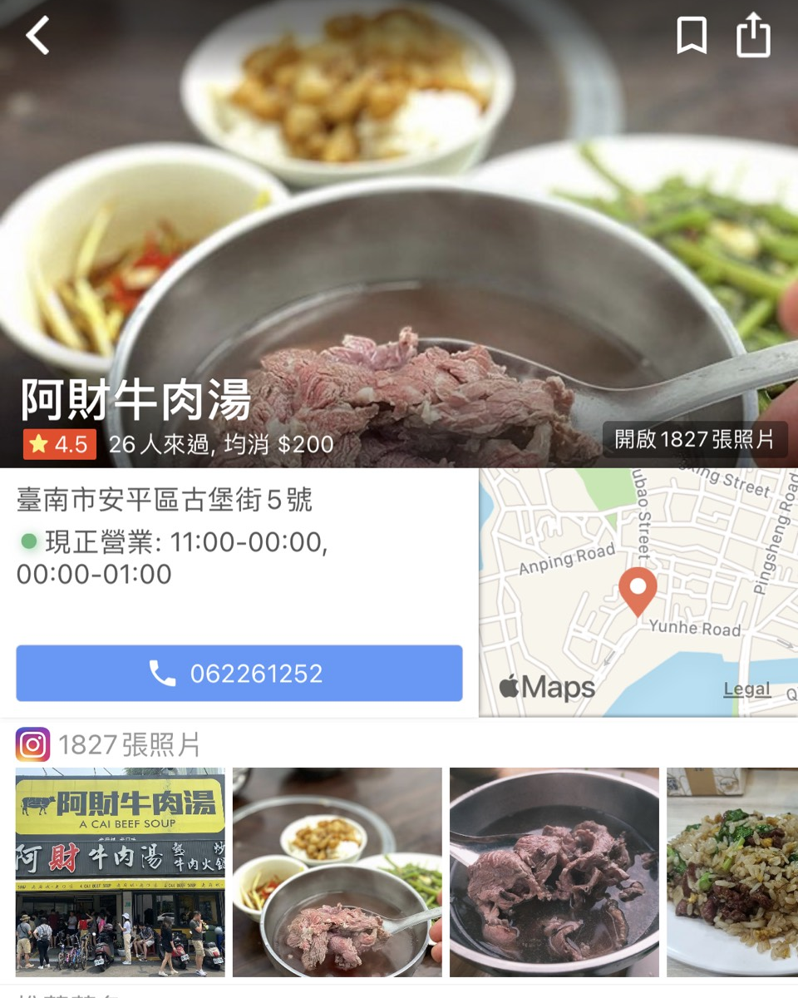
我們可以抓取大家在這家店打卡的 照片來做分析

Slide 10

Azure
認知服務
可以在應用程式中，建立認知智慧，可以認知視覺、語音、語言、偵測異常和建立自動搜尋。

Slide 11

自定視覺服務
Azure 自訂視覺是一項影像辨識服務，可讓您建置、部署和改善自己的影像識別工具。 影像識別工具可根據影像的視覺特性對影像套用標籤 (代表類別或物件)。 不同於電腦視覺服務，自訂視覺可讓您指定標籤，並定型自訂模型來偵測標籤。

Slide 12
分析打卡的圖片是哪些品項
分析結果：
75% 牛肉湯
1370 張 分享
11% 高麗菜
149 張 分享
5% 肉臊飯
78 張 分享
自訂視覺

Slide 13
其他
阿牛仔牛肉湯
1370 張
統整所有與牛肉湯相關照片中，數量最多 的前幾家，我們就視他為熱門的選項！！
文章牛肉湯
328 張
阿財牛肉湯
668 張
西羅殿牛肉湯
892 張

Slide 14

技術架構
分析所有網站照片，統計出相關品項的照片張數
Step 1
Azure
統計數據
網站

Slide 15

技術架構
將統計結果存入資料庫，以便之後網頁呈現
Step 2
Azure
統計數據
MySQL
網站

Slide 16
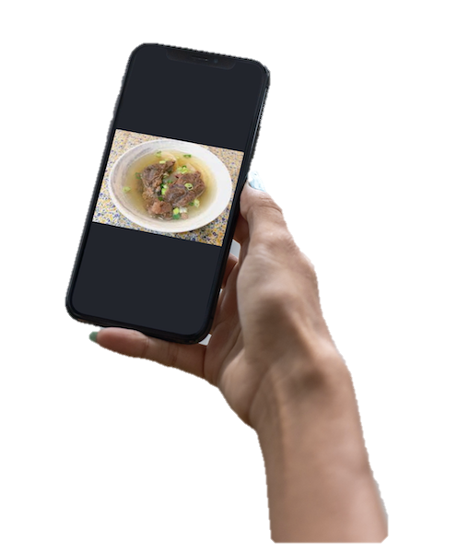
技術架構
使用者將拍的照片傳入網站，網站透過Azure分析出照片品項，並回傳到網站
Step 3
Azure
網站

Slide 17
技術架構
依照先前統計的品項排名回傳到網站，推薦給使用者
Step 4
MySQL
Azure
網站

Slide 18
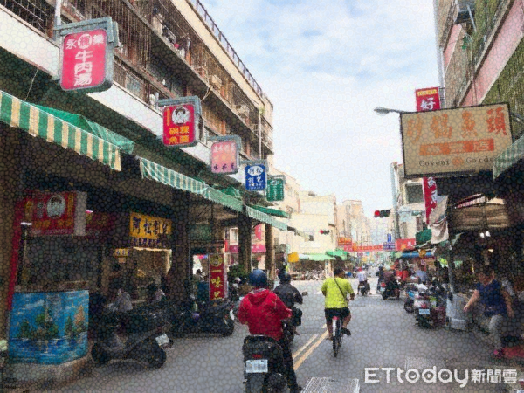
技術架構
辨識出圖片是什麼餐點：
牛肉湯！！
推薦使用者最熱門的餐廳：
No. 1 阿牛仔牛肉湯
N0. 2 西羅殿牛肉湯
NO. 3 阿財牛肉湯

Slide 19
組員分工
 | 資料爬取 | Azure 訓練模型 | Flask網頁架構 | PPT製作
林燦德 |  |  | O | O
張筠淇 |  | O |  | O
丁雋宸 | O |  |  | O
馬家驊 | O |  |  | O
簡伊伶 |  | O |  | O
陳昱維 |  |  | O | O

Slide 20

實際操作 ! ! !

